Slide 1
ТОРАКАЛЬНА РАДІОЛОГІЯ
УСТАЛЕНІ ТЕРМІНИ
Радіологічна патанатомія
Проф. М. І. Пилипенко
Notes:
ТОРАКАЛЬНА РАДІОЛОГІЯ Частина 5.
УСТАЛЕНІ ТЕРМІНИ
ІІ. Радіологічна патанатомія
Проф. М. І. Пилипенко (2014)

Slide 2
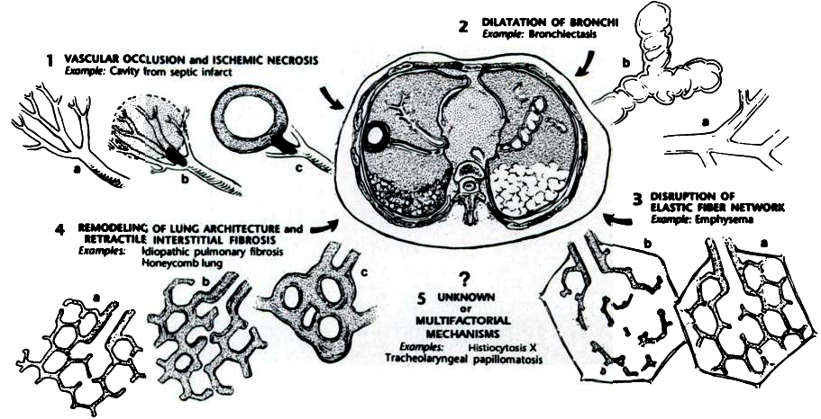
Аномалії повітряних просторів в легенях і механізми їх формування.
Хоча багато захворювань легень спричиняють аномалії, найбільш поширеним є один з наступних механізмів:
(1) оклюзії судин і ішемічний некроз,
(2) дилатація бронхів, (3) порушення пружності волокнистої мережі,
(4) ремоделювання архітектури легень і ретрактильний інтерстиціальний фіброз, (5) невідомі або багатофакторні механізми.
а, b, c = прогресії в межах категорії.
Notes:
Повітрчні простори заповнені продуктами хвороби

Slide 3
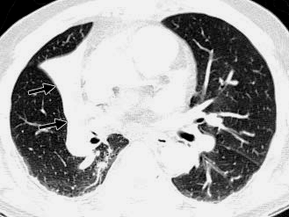
Ателектаз (atelectasis)
Спадіння всієї або частини легені. Одним з механізмів є розсмоктування повітря дистальніше обструкції дихальних шляхів (наприклад, ендобронхіальне новоутворення).

Slide 4
Ателектаз (atelectasis)

Slide 5
Ателектаз (atelectasis)

Slide 6
Ателектаз (atelectasis)

Slide 7
Ателектаз (atelectasis)
Часто використовується синонім колапс нарівні з ателектаз, особливо, коли супроводжується явним збільшенням щільності. Зниження об'єму викликає затемнення (рентгенографія) або збільшення щільності (КТ) ураженої легені чи її частини. Ателектаз викликає аномальне зміщення щилин, бронхів, судин, діафрагми, серця і середостіння. Ателектаз може бути легені, частки, сегмента або субсегмента. Ураження часто кваліфікується такими дескрипторами, як лінійний, дискоїдний, пластиноподібний.

Slide 8
Круглястий ателектаз (rounded atelectasis)
Круглястий ателектаз – колапс легені, пов'язаний з інвагінованою фіброзною плеврою і потовщенням і фіброзом інтерлобулярних перетинок. Найчастіше це наслідком азбестообумовленим ексудативним плевритом з утворенням плевральних рубців, але це може статися з будь-яких причин плеврального фіброзу. На рентгенограмі грудної клітки круглястий ателектаз має вигляд маси, прилеглої до плевральної поверхні, як правило, в задній частині нижньої долі. Спотворені судини мають криволінійний хід, сходячись в масу (ознака хвіст комети). Ступінь ураження частки залежить від обʼєму ателектазованої легені. КТ чутливіша у виявленні і відображенні характерних рис круглястого ателектазу. Додатковою ознакою є однорідне поглинання контрастної речовини в ателектазованій легені. Синоніми: синдром складеної легені, спіральний ателектаз, плевральна псевдопухлина і плеврома.

Slide 9
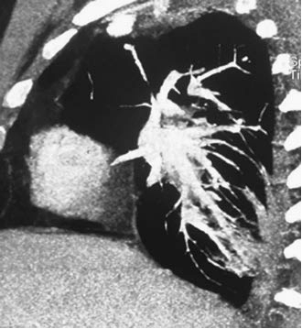
Круглястий ателектаз
(rounded atelectasis)

Slide 10
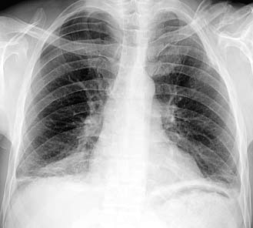
Лінійний ателектаз (linear atelectasis)
ділянка субсегментарного ателектазу з лінійною конфігурацією, майже завжди поширюється до плеври. Розташований зазвичай горизонтально, але іноді косо чи вертикально. Товщина ателектазу може знаходитися в діапазоні від кількох міліметрів
до більш ніж 1 см

Slide 11
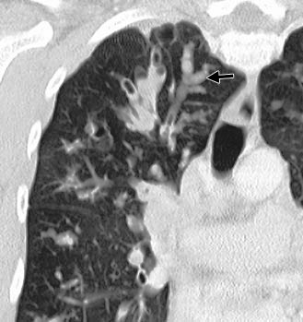
Бронхоцеле (bronchocele)
розширення бронха в результаті його проксимальної закупорки слизом чи пухлиною (слизова пробка, інвазія раку) або при вродженій ваді (атрезія бронха). На КТ в просвітку бронха виявляється вміст м'якотканинної щільності (слиз), але може бути інший за своїм складом вміст (напр., щільніший матеріал легеневого аспергільоза).

Slide 12
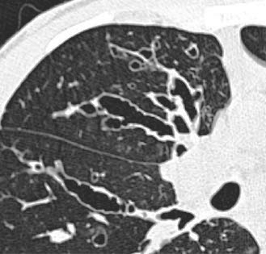
Бронхоектази (bronchiectasis)
незворотні локальні або дифузні бронхіальні дилатації зазвичай в результаті хронічної запальної інфекції, проксимальної обструкції дихальних шляхів або вродженої бронхіальної аномалії.

Slide 13
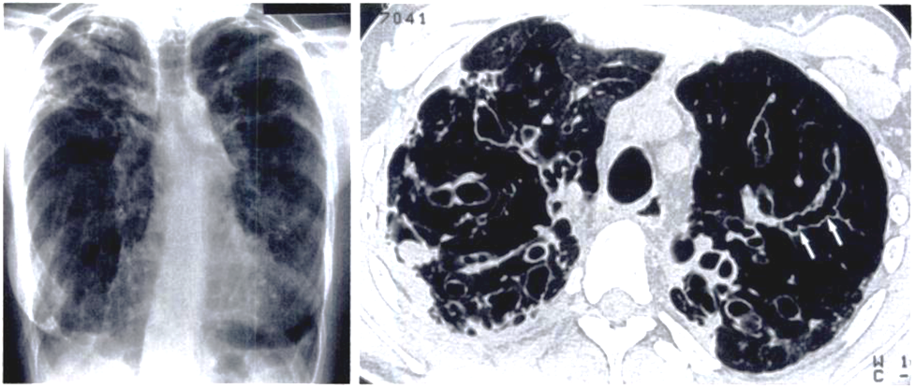
Бронхоектази (bronchiectasis)
Рентгенограма хворого з кістозним фіброзом. КТ показує бронхоектатичний характер кістозних просторів, визнаний за їх чіткими стінками і зв'язком з проксимальними розширеними бронхами. Бронх, розташований в площині сканування, показує ознаку рядок перлин (стрілки)

Slide 14
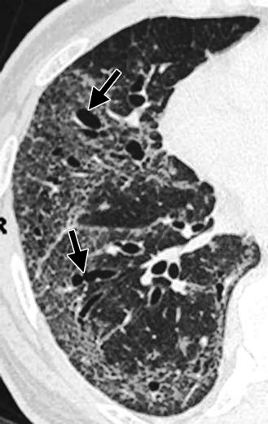
Тракційний бронхоектаз
(traction bronchiectasis)
Тракційний бронхоектаз
визначає патологічну дилатацію бронха, викликану оточуючим ретрактільним легеневим фіброзом.

Slide 15
Морфологічні критерії бронхоектазів на тонкозрізових КТ включають бронхіальну дилатацію, прилеглість до супроводжувальної артерії (ознака перстень), відсутність звужування бронхів в бік периферії легені та виявлення бронхів в 1 см від плеври. Бронхоектази класифікують як циліндричні, варикозні або кистозні в залежності від їх зовнішнього вигляду. Часто супроводжуються стовщенням стінки бронхів і заповненням їх просвітку слизом.

Slide 16
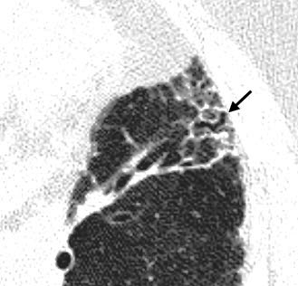
Бронхіолоектази (bronchiolectasis)
Дилатація бронхіол від запального захворювання дихальних шляхів (потенційно оборотні) або фіброзу легені (необоротні). Розширені бронхіоли заповнені ексудатом і зі стовщеними стінками на КТ створюють патерн дерево-в-бруньках або центрочасточкові вузлики

Slide 17
Тракційний бронхіолоектаз
(traction bronchiolectasis)
Тракційний бронхіолоектаз визначає патологічну дилатацію бронхіоли, викликану оточуючим ретрактільним легеневим фіброзом.

Slide 18
Бронхіолоектази (bronchiolectasis)
Бронхіолоектази ‒ дилатація бронхіол
від запального захворювання дихальних шляхів (потенційно оборотні) або, більш часто, фіброзу легені (необоротні). Розширені бронхіоли, заповнені ексудатом і зі стовщеними стінками,
на КТ створюють патерн дерево-в-бруньках
або центрочасточкові вузлики. Тракційні бронхіолоектази мають вигляд невеликих кістозних або трубчастих повітряних просторів, пов'язаних з фіброзом легені.

Slide 19
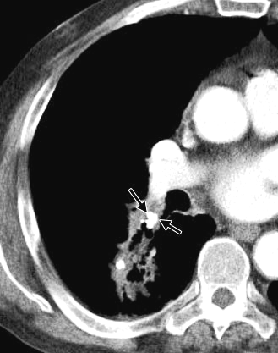
Бронхоліт
Звапнений парабронхіальний лімфовузол (наслідок гістоплазми чи туберкульозу) еродує сусідній бронх.
На КТ-скані виглядає
маленьким
кальцифікованим фокусом
в безпосередній близькості від дихальних шляхів. Дистальні обструктивні зміни можуть включати ателектаз, слизову пробку і бронхоектази

Slide 20
Септальнi стовщення
(septal thickening )
Патологiчне стовщення мiждолькової перегородки або перегородок, спричинене набряком, клiтинною iнфiльтрацiєю або фiброзом. Може бути рiвномiрним, нерiвномiрним, вузлуватим

Slide 21
Стовщення міжчасточкових перетинок
(interlobular septal thickening)
На рентгенограмі мають вигляд тонких лінійній затемнення, злитих дистальним кінцем майже під прямим кутом з плеврою в бокових базальних відділах (лінії Керлі B). Зазвичай є ознакою лімфатичного поширення раку або набряку легенів. Лінії Керлі A переважно розташовані у верхніх частках, 2-6 см довжини, виглядають радіальними тонкими лініями, орієнтованими на корені. В останні роки анатомічно описові терміни лінії перегородок і стовщення перегородок отримали вжиток більший ніж лінії Keрлі. На КТ високого розрізнення стовщені перегородки можуть бути гладкими або вузловатими, що може допомогти диференціальній діагностиці.

Slide 22
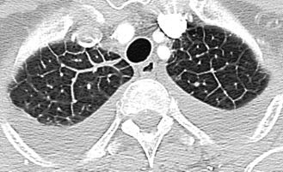
Стовщення міжчасточкових перетинок (interlobular septal thickening)
На КТ високого розрізнення стовщені перегородки можуть бути гладкими або вузловатими, що може допомогти диференціальній діагностиці.

Slide 23
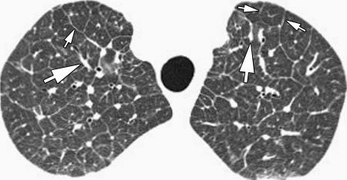
Стовщення міжчасточкових перетинок
(interlobular septal thickening)
Потовщені міжчасточкові перетинки при набряку легенів. Гладкі потовщені інтерлобулярні перетинки обмежовують (малі стрілки) численні вторинні легеневі часточки. Видимі часточки розрізняються за розміром частково через позицію часточок відносно площини сканування. Легеневі вени (великі стрілки) в перетинках видно як дрібні круглі крапки або лінійні розгалужені тіні.
Notes:
Потовщені міжчасточкові перегородки при набряку легенів. Гладкі потовщені інтерлобулярні перегородки обмежовують (малі стрілки) численні вторинні легеневі часточки. Видимі часточки розрізняються за розміром частково через позицію часточок відносно площини сканування. Легеневі вени с (великі стрілки) в перегородках видно як дрібні круглі крапки або лінійні розгалужені тіні..

Slide 24
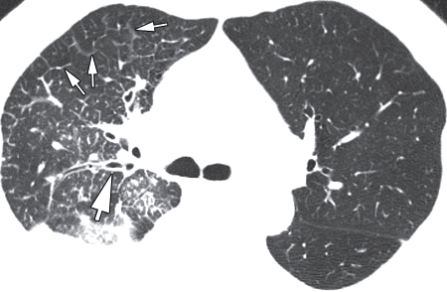
Стовщення міжчасточкових перетинок
(interlobular septal thickening)
ТЗ КТ-скан хворого на рак правої легені ‒ гладкі потовщення міжчасточкових перетинок (маленькі стрілки) в правій верхній частці. Потовщення перибронховаскулярного інтерстиція викликає стовщиння бронхів (велика стрілка). Правобічний плеврит. Ліва легеня здається нормальною.
Notes:
Тонкозрізовий КТ-скан пацієнта з правобічною карциномою легені показує гладкі потовщення міжчасточкових перегородок (маленькі стрілки) в правій верхній частці. Потовщення перібронховаскулярного інтерстіція викликає стовщиння бронхів (велика стрілка). Правобічний плеврит. Ліва легеня здається нормальною.

Slide 25
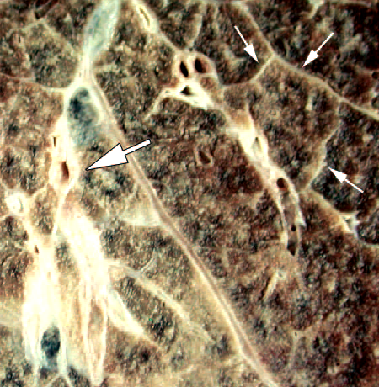
Стовщення міжчасточкових перетинок
(interlobular septal thickening)
Зріз легені з лімфангітним поширенням пухлини. Гладкі стовщення міжчасточкових перетинок (маленькі стрілки) і перибронховаскулярного інтерстиція (велика стрілка).
Notes:
Зріз легені з лімфангітним поширенням пухлини. Гладкі потовщення міжчасточкових перетинок (маленькі стрілки) і перібронховаскулярного інтерстиція (велика стрілка).

Slide 26
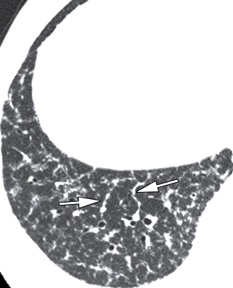
Стовщення міжчасточкових перетинок
(interlobular septal thickening)
ТЗ КТ-скан на рівні низу правої легені пацієнта
із саркоїдозом. Міждолькові перетинки потовщені
з вузликами (стрілки).
Notes:
ТЗ КТ-скан на рівні низу правої легені пацієнта з саркоїдозом. Міждолькові перетинки потовщені
з вузликами (стрілки).

Slide 27
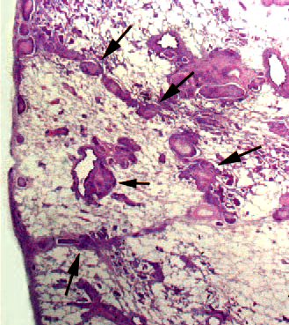
Стовщення міжчасточкових перетинок
(interlobular septal thickening)
Гістологічний зразок пацієнта з лімфангітним поширенням пухлини ‒ вторинні легеневі часточки з вузликами пухлини (великі стрілки)
в міжчасточкових перетинках. Пухлина (маленька стрілка) в центродольковій перибронховаскулярній ділянці. (Г-Е; ×10.)
Notes:
Гістологічний зразок пацієнта з лімфангітним поширенням пухлини ‒ вторинні легеневі часточки з вузликами пухлини (великі стрілки)
в міжчасточкових перетинках. Пухлина (маленька стрілка) в центродольовій перибронховаскулярній ділянці. (Г-Е; ×10.)

Slide 28
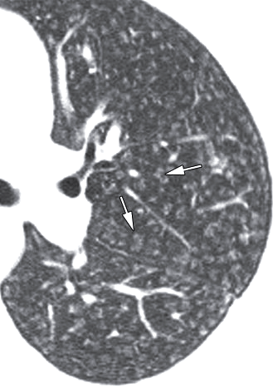
Центролобулярні вузлики
(Centrilobular nodules )
Центродолькові вузлики при алергійному пневмоніті.
ТЗ КТ-скан ‒ малі нечіткі центродолькові вузлики, відокремлені від плевральної поверхні і щілини на кілька міліметрів. Вузлики виникають
з центродолькових бронхіол і виглядають
як лобулярні розетки (стрілки).

Slide 29
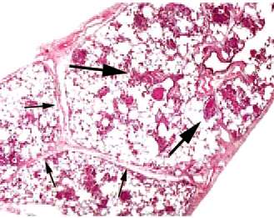
Центролобулярні вузлики
(Centrilobular nodules )
Гістологічний зразок того ж хворого ‒ нечіткі перибронхіолярні і альвеолярні інфільтрати (великі стрілки), поширені в центрі дольки. Міждолькові перетинки (маленькі стрілки) розмежують три часточки (збільшення×15.)

Slide 30
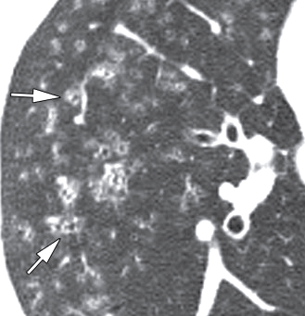
Центролобулярні вузлики
(Centrilobular nodules)
ТЗ КТ-скан у пацієнта з фолікулярним бронхіолітом ‒
малі нечіткі центрочасточкові вузлики.
Подекуди (стрілки) вони оточують розширені центрочасточкові бронхіоли.
Notes:
ТЗ КТ-скан у пацієнта з фолікулярним бронхіолітом ‒
малі нечіткі центрочасточкові вузлики.
Подекуди (стрілки) вони оточують розширені центрочасточкові бронхіоли.

Slide 31
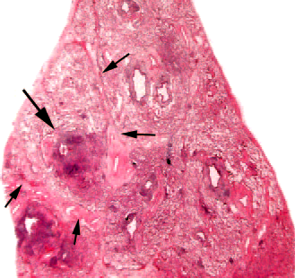
Центролобулярні вузлики
(Centrilobular nodules)
Гістологічний зразок
з біопсії легені
пацієнта з дифузним панбронхіолітом. Маленькі стрілки мітять вторинну часточку. Перибронхіолярні інфільтрати (велика стрілка) переважають в центрах кількох вторинних часточок. Центрочасточкові бронхіоли розширені. (Н-Е; ×10.)
Notes:
Гістологічний зразок
з біопсії легень
у пацієнта з дифузним панбронхіолітом. Маленькі стрілки мітять вторинну часточку. Перибронхіолярні інфільтрати (велика стрілка) переважають в центрах кількох вторинних часточок. Центрочасточкові бронхіоли розширені. (Н-Е; ×10.)

Slide 32
Перилімфатичний розподіл
(perilymphatic distribution)
Характеризується розподілом уздовж або поруч з лімфатичними судинами легені. Напрямок лімфатичних судин пролягає вздовж бронхо-васкулярних пучків, в міжчасточкових перегородках, навколо великих легеневих вен і в плеврі; альвеоли не мають лімфатичних судин. На КТ-сканах – патологічні відхилення уздовж шляху з легеневих лімфатичних судин, тобто в коренях, далі периваскулярному і центрочастковому інтерстиції та в міжчасточкових перегородках і субплеврально, і є перилімфатичним розподілом. Цей розподіл зазвичай буває при саркоїдозі і лімфангіїтному поширенні раку

Slide 33
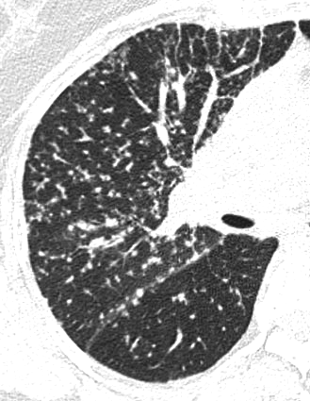
Перилімфатичний розподіл
(perilymphatic distribution)
На КТ-скані – патологічні відхилення уздовж шляху
з легеневих лімфатичних судин, тобто з коренів, далі по периваскулярному і центрочастковому інтерстиції
та міжчасточкових перетинках і субплеврально

Slide 34
Перилобулярний розподіл
(perilobular distribution)
Перилобулярна ділянка включає структури, які межують з периферією вторинної легеневої часточки. На КТ-сканах картина характеризується розподілом вздовж структур, які є межею легеневих часточок (тобто міждолькові перегородки, вісцеральна плевра і судини). Цей термін найчастіше використовується в контексті опису картини захворювань (наприклад, перилобулярна організація пневмонії), які уражають в основному поверхні вторинної легеневої часточки. Це може нагадувати невиразне потовщення міжчасточкових перетинок.

Slide 35
Перилобулярний розподіл
(perilobular distribution)
Картина характеризується розподілом вздовж структур, які є межею легеневих часточок

Slide 36
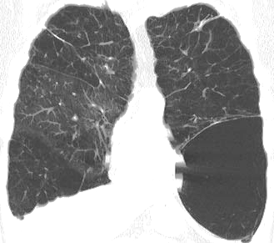
Була (bulla)
Повітряний міхур більше 1 см в діаметрі, різко обмежований тонкою стінкою товщиною не більш
ніж 1 мм. Булла, зазвичай, супроводжується емфізематозними змінами в навколишній легені.

Slide 37
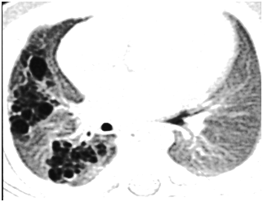
Пухир (bleb)
Пухирі ‒ невеликі повітряні бульбашки під вісцеральною плеврою не більше 1 см в діаметрі.
На КТ-скані пухир має вигляд тонкостінного кістозного повітряного простору, прилеглого до плеври.

Slide 38
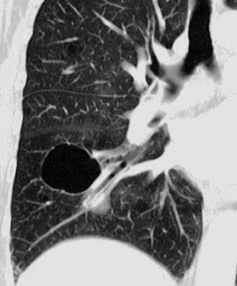
Кіста (cyst)
Круглий обмежений простір в оточенні епітеліальних або фіброзних стінок змінної товщини. На знімку і КТ виглядає як кругле просвітлення з чіткою межею з нормальною легенею. Мають мінливої товщини стіни, але переважно тонкостінні
(> 2 мм). Не пов'язані з емфіземою, зазвичай містять повітря, але іноді рідину чи твердий матеріал..

Slide 39
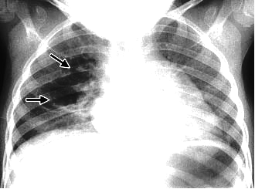
Пневматоцелє (pneumatocele)
Пневматоцелє – тонкостінний газонаповнений міхур в легені. Найбільш частими чинниками виникнення є гостра пневмонія, травма або аспірації газованої рідини. Зазвичай, минущі. Механізмом розвитку вважається поєднання некрозу паренхіми і утворення клапанної обструкції дихальних шляхів. На рентгенограмах і КТ-сканах має вигляд круглого тонкостінного повітряного міхура в легені
Notes:
Пневматоцелє – тонкостінний газонаповнений міхур в легені. Найбільш частими чинниками виникнення є гостра пневмонія, травма або аспірації газованої рідини і, зазвичай, минущі. Механізмом розвитку вважається поєднання некрозу паренхіми і утворення клапанної обструкції дихальних шляхів. На рентгенограмах і КТ-сканах має вигляд як круглий тонкостінний повітряний міхур в легені

Slide 40
Каверна [порожнина] (cavity)
Має вид просвітлення або площі малої щільності в межах консолідації легені, маси або вузлика.
У разі розпаду консолідації продукт розпаду може евакуюватися через бронхи і залишити тільки тонкі стінки. Виникає порожнина,яка лише іноді може містити рідину. Не є синонімом абсцесу.

Slide 41
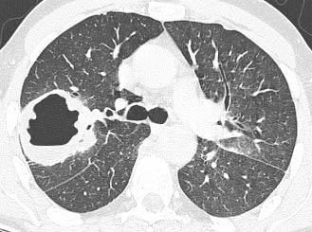
Каверна (cavity)
Має вид просвітлення або площі малої щільності в межах консолідації легені, маси або вузлика. У разі розпаду консолідації продукт розпаду може евакуюватися через бронхи і залишити тільки тонкі стінки. Виникає порожнина,яка лише іноді може містити рідину. Не є синонімом абсцесу.

Slide 42
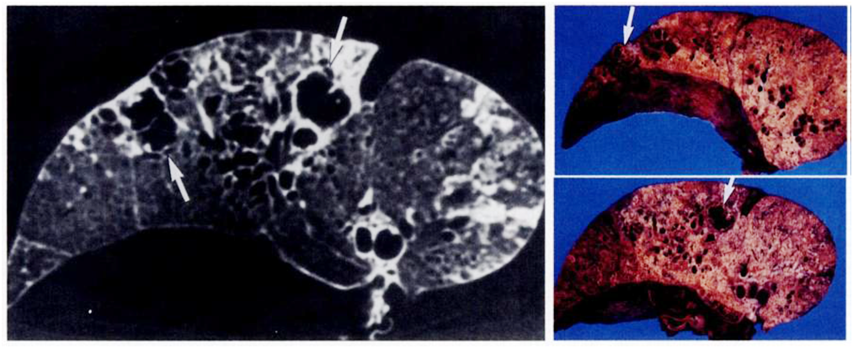
Каверни (cavity)
КТ і фотографії патологічного зразка фіксованої легені пацієнта з туберкульозом ‒ безліч порожнин від казеозного некрозу (стрілки)

Slide 43
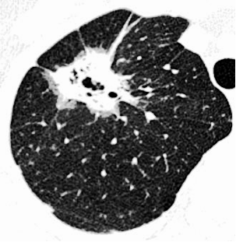
Псевдопорожнина (pseudocavity)
Псевдопорожнина виглядає овальним або круглим осередком прозорості у вузликах, масах або ділянках консолідації. Репрезентує збережену паренхіму, нормальні чи ектазовані бронхи або осередки емфіземи, а не кавітації. Ці псевдопорожнини зазвичай мають розмір менше 1 см в діаметрі. Описані в пацієнтів з аденокарциномою (рис), бронхіолоальвеолярною карциномою і доброякісними захворюваннями, такими як інфекційна пневмонія.

Slide 44
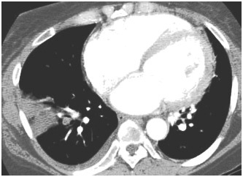
Інфаркт легені (pulmonary infarct)

Slide 45
Кiстозний повiтряний простiр
(cystic air space)
Частина периферичної зони легені, оточена стiнкою рiзної товщини та заповнена повiтрям; стiнка може бути тонкою, як при лiмфоангiоматозi, або стовщеною, як при iдiопатичному легеневому фiброзi. Синоніми була, кiста, чарункова кiста
Notes:
Кiстозний повiтряний простiр (cystic air space)

Slide 46
Лімфаденопатія (lymphadenopathy)
Лімфаденопатія ‒ у загальному вжитку термін обмежується позначенням збільшення л/в з будь-якої причини. Терміни збільшення л/в (переважний) і аденопатія є синонімами. Існує широкий діапазон в розмірах нормальних л/в. Лімфовузли середостіння і воріт за даними КT мають розмір до 12 мм. Дещо довільні межі верхнього розміру норми ‒ 10 мм у короткому діаметрі для середостіння і 3 мм для більшості прикореневих вузлів.
Розміри не дозволяють надійно розрізнити здорові
і уражені лімфовузли

Slide 47
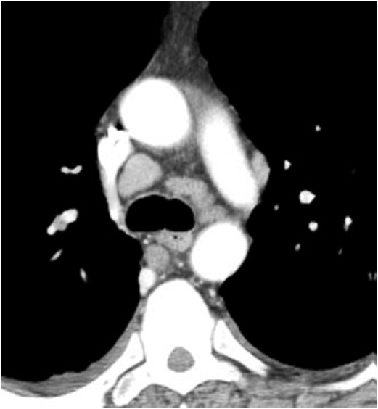
Лімфаденопатія (lymphadenopathy)
Лімфаденопатія збільшення лімфовузлів

Slide 48
Лімфаденопатія кореня
(hilar lymphadenopathy)

Slide 49
Лімфаденопатія кореня
(hilar lymphadenopathy)

Slide 50
Лімфаденопатія (lymphadenopathy)

Slide 51
Лімфаденопатія (lymphadenopathy)

Slide 52
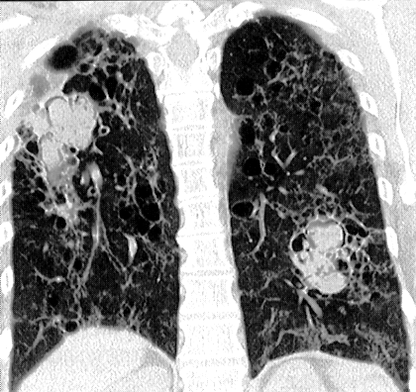
Міцетома (mycetoma)

Slide 53
Міцетома (mycetoma)
Міцетома — окремий утвір із переплутаних гіф, зазвичай, Aspergillus, змішаних зі слизом, фібрином і клітинними уламками в порожнині від попереднього фіброкавернозного туберкульозу або саркоїдозу, Порожнина також може бути результатом самої аспергільозної пневмонії.
В порожнині міцетома може рухатися залежно від положення пацієнта і проявлятися ознакою повітряний півмісяць. На КТ інколи виявляється губчаста структура маси і осередки звапнення. Синонім — грибковй м'яч.
Notes:
Міцетома — Окремий утвір із переплутаних гіф, зазвичай, Aspergillus, змішаних зі слизом, фібрином і клітинними уламками в порожнині від попереднього фіброкавернозного туберкульозу або саркоїдозу, Порожнина також може бути результатомсамої аспергільозної пневмонії. В порожнині міцетома може рухатися залежно від положення пацієнта і може проявлятися ознакою повітряого півмісяця (рис). На КТ може виявитися губчаста структура маси і осередки кальцифікації в міцетомі. Синонімом є грибковй м'яч.

Slide 54
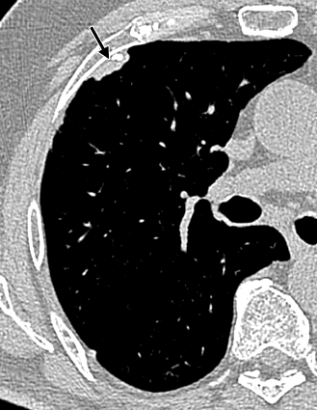
Плевральна бляшка (pleural plaque)
Notes:
Псевдобляшка – легенева непрозорість, яка межує з вісцеральною плеврою, утворена злитими дрібними вузликами. Вона імітує зовнішній вигляд плевральної бляшки. Ця сутність зустрічається найчастіше при саркоїдозі (рис), силікозі і пневмоконіозі працівників вугільної промисловості.

Slide 55
Плевральна бляшка (pleural plaque)
Плевральна бляшка являє собою майже безклітинний фіброзно-гіаліновий утвір, що виникає переважно на поверхні парієтальної плеври, переважно на діафрагмі і зісподу ребер. Бляшки зазвичай є наслідком попереднього (принаймні, 15 років тому) впливу азбесту. На рентгензнімках
і КТ-сканах бляшки мають вигляд добре відмежованої ділянки плоского або вузлового потовщення плеври, підвищеного над рівнем інтактної плеври. Часто містять кальцифікації. Їх розмір варіює
від 1 до біля 5 см в діаметрі. При проекції на легеневе поле на рентгенограмі бляшка може імітувати легеневий вузлик.
Notes:
Псевдобляшка – легенева непрозорість, яка межує з вісцеральною плеврою, утворена злитими дрібними вузликами. Вона імітує зовнішній вигляд плевральної бляшки. Ця сутність зустрічається найчастіше при саркоїдозі (рис), силікозі і пневмоконіозі працівників вугільної промисловості.

Slide 56
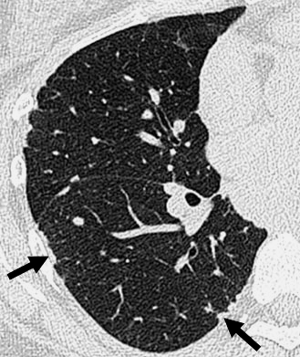
Псевдобляшка (pseudoplaque)
Псевдобляшка – легенева непрозорість, яка межує з вісцеральною плеврою, утворена злитими дрібними вузликами.
Вона імітує зовнішній вигляд плевральної бляшки. Ця сутність зустрічається найчастіше при саркоїдозі, силікозі і пневмоконіозі працівників вугільної промисловості.
Notes:
Псевдобляшка – легенева непрозорість, яка межує з вісцеральною плеврою, утворена злитими дрібними вузликами. Вона імітує зовнішній вигляд плевральної бляшки. Ця сутність зустрічається найчастіше при саркоїдозі (рис), силікозі і пневмоконіозі працівників вугільної промисловості.

Slide 57
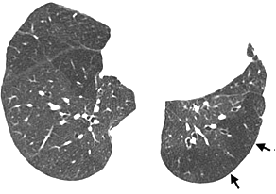
Олігемія легені (lung oligemia))
Олігемія –зниження об'єму кровотоку. Найбільш часто це зниження регіональне, але іноді загальне. Проявляється регіональним або поширеним зменшенням розміру і числа легеневих судин
Олігемія лівої легені (стрілки)
Notes:
Олігемія лівої легені (стрілки)

Slide 58
Перерозподіл легеневого кровотоку (pulmonary blood flow redistribution)
Перерозподіл легеневого кровотоку – будь-яке відхилення нормального розподілу кровотоку в легенях, зумовлене збільшенням легеневого судинного опору будь-де в легеневому судинному руслі. Легеневий перерозподіл кровотоку проявляється у зменшенні розміру та/або кількості видимих легеневих судин в одному або кількох ділянках легенів (рис), з відповідним збільшенням кількості та/або розміру легеневих судин в інших частинах легень. Відхилення кровотоку у верхній частці пацієнтів з хворобою мітрального клапана є архетиповим прикладом перерозподілу.

Slide 59
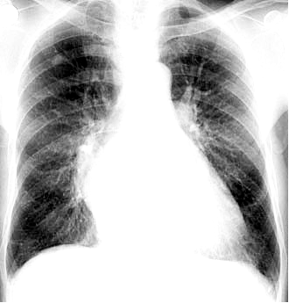
Перерозподіл легеневого кровотоку (pulmonary blood flow redistribution)

Slide 60
Пневмомедіастінум (pneumomediastinum)
Пневмомедіастінум – наявність газу в медіастинальних тканинах за межами стравоходу і трахео-бронхіального дерева. Може виникнути в результаті спонтанного розриву альвеол з подальшим проходженням повітря уздовж бронхо-васкулярного інтерстиція в середостіння. Пневмомедіастінум асоціюється передусім з історією астми, сильний кашлем або штучної вентиляції. На рентгенограмах має вигляд прозорих смуг, в основному орієнтованих вертикально (рис). Деякі з цих смуг можуть облямовувати судини і головні бронхи.

Slide 61
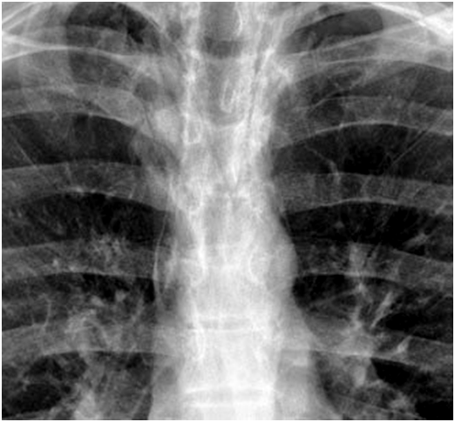
Пневмомедіастінум (pneumomediastinum)

Slide 62
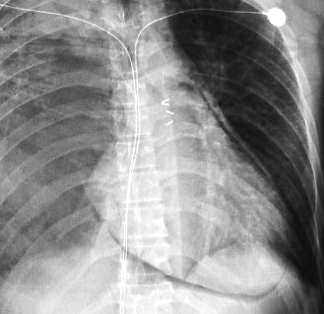
Пневмоперикардіум (pneumopericardium)

Slide 63
Пневмоперикардіум (pneumopericardium)
Пневмоперикардіум – наявність газу в порожнині перикарда. Причина у дорослих зазвичай має ятрогенне походження (часто хірургічне). На рентгеногамах і КТ-сканах повітря в перикардіальній порожнині зазвичай легко диференціюється від пневмомедіастінума, оскільки прозорість, викликана повітрям, не поширюється за межі перикарда.

Slide 64
Пневмоторакс (pneumothorax)
Пневмоторакс – наявність газу в плевральній порожнині. Класифікується на: спонтанний, травматичний, діагностичний і напружений. Напружений пневмоторакс – це накопичення внутріплеврального газу під тиском. У цій ситуації іпсилатеральна легеня буде стиснута.. На рентгенограмах грудної клітки видно кромку вісцеральної плеври (рис), якщо пневмоторакс не надто малий або край плеври не дотичний до струменя ікс-променів. Напружений пневмоторакс може супроводжуватися значним зсувом середостіння в протилежний бік і/або зміщенням купола діафрагми униз. Деякі зрушення можуть відбуватися і без напруги, оскільки тиск в плевральній порожнині при пневмотораксі стає атмосферним, тоді як тиск в контралатеральній плевральній порожнині залишається негативним.

Slide 65
Пневмоторакс (pneumothorax)

Slide 66
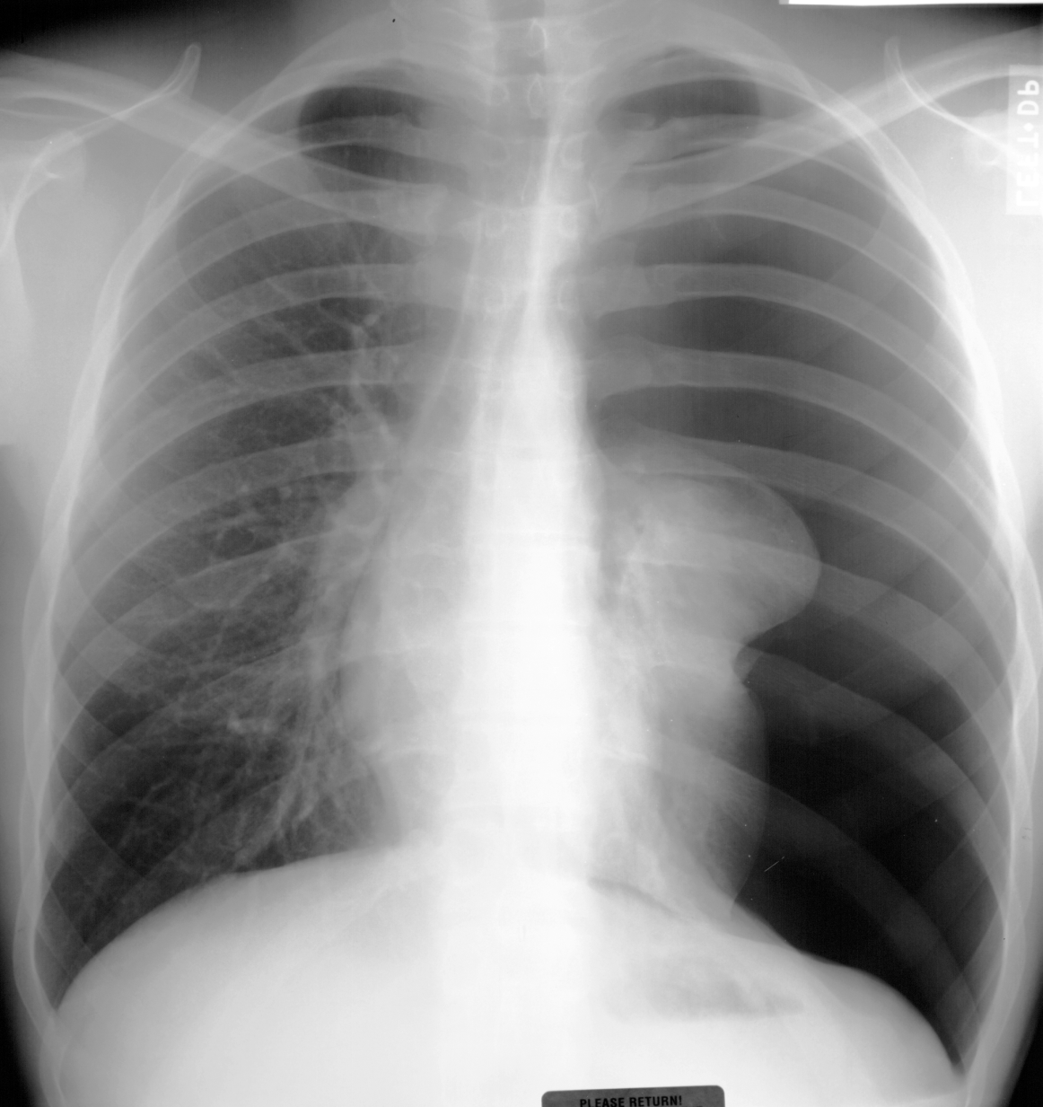
Пневмоторакс (pneumothorax)
24-річний чоловік після ДТП

Slide 67
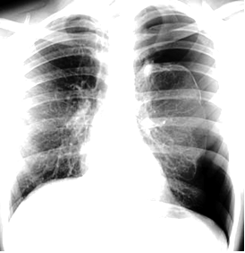
Пневмоторакс (pneumothorax)

Slide 68
Плевральний випіт (pleural effusion)

Slide 69
Плевральний випіт (pleural effusion)

Slide 70
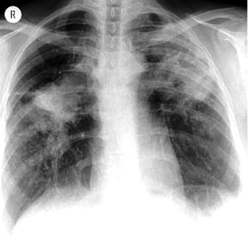
Прогресивний масивний фіброз (progressive massive fibrosis)

Slide 71
Прогресивний масивний фіброз (progressive massive fibrosis)
Цей стан є повільно зростаючою конгломерацією пилових частинок і відкладом колагену в осіб (в основному працівників вугільної промисловості), що піддаються масивній дії мінерального пилу. На знімку процес виглядає двостороннім переважно у верхніх частках ураженням, схожим на масу,. Фонова вузликова непрозорість відображає супутній пневмоконіоз з або без емфізематозної руйнації суміжно до масивного фіброзу. Подібні ураження іноді зустрічаються і в інших умовах, наприклад, при саркоїдозі і талькозі.

Slide 72
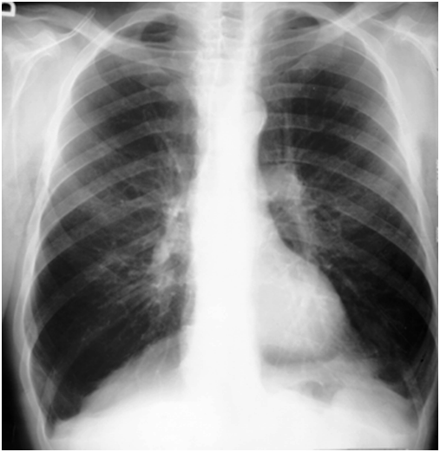
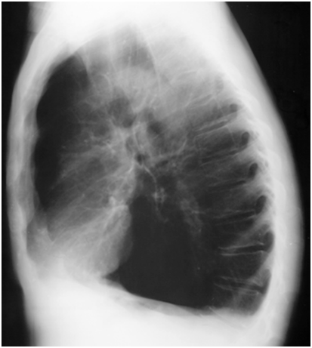
Емфізема легень
♦ плескатість діафрагми/збільшення обʼєму легенів
♦ збільшений лівої легеневої артерії
♦ ослаблення судин
♦ дифузне збільшення прозорості легень

Slide 73
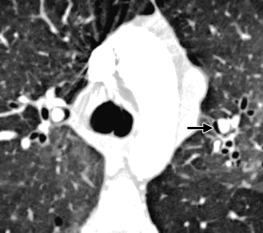
Інтерстиційна емфізема легень
характеризується повітрям в інтерстиції легень, зазвичай, в перибронхо-васкулярній оболонці, междолькових перетинках та вісцеральній плеврі. Найчастіше зустрічається в новонароджених, які отримують механічну вентиляцію. Інтерстиційну емфізему рідко визнають рентгенологічно у дорослих, але нерідко бачуть на КТ

Slide 74
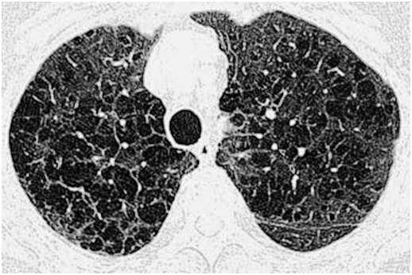
Центролобулярна емфізема (centrilobular emphysema)
Характеризується розширенням дихальних бронхіол і руйнацією стінок центродолькових альвеол. Форма емфіземи курців. На КT щільність центру дольки знижена, без видимих стінок, розподіл ураження переважно у верхніх зонах легень

Slide 75
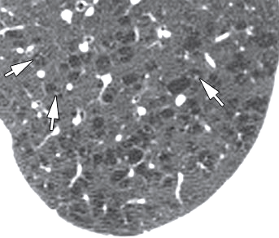
Центролобулярна емфізема (centrilobular emphysema)
ТЗ КТ через верхню частку лівої легені ‒ видно центрочасточкові артерії (стрілки) в чисельних осередках збільшеної прозорості.
Notes:
(Image courtesy of Martha Warnock, MD, University of California, San Francisco.)

Slide 76
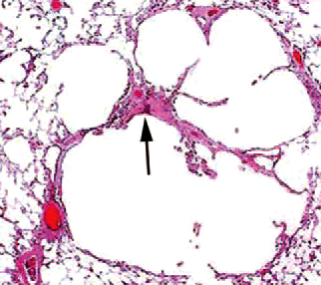
Центролобулярна емфізема (centrilobular emphysema)
ТЗ КТ через верхню частку лівої легені ‒ видно центрочасточкові артерії (стрілки) в чисельних осередках збільшеної прозорості.
Notes:
(Image courtesy of Martha Warnock, MD, University of California, San Francisco.)

Slide 77
Парасептальна емфізема
(paraseptal emphysema)
Парасептальна емфізема характеризується переважним ураженням дистальних альвеол, їх проток і мішечків. Характерним є обмеження плевральними поверхнями і міжчасточковими перегородками. На КТ-сканах ця емфізема характеризується субплевральними і перибронховаскулярними ділянками підвищеної прозорості, розділеними інтактними міжчасточковими перегородками; іноді пов'язані з булами. Термін дистальна залозиста емфізема є синонімом.
Notes:
(Image courtesy of Martha Warnock, MD, University of California, San Francisco.)

Slide 78
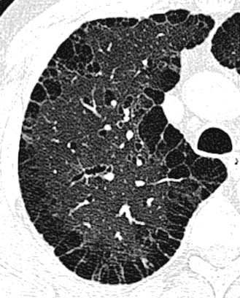
Парасептальна емфізема
(paraseptal emphysema)
На КТ-сканах ця емфізема характеризується субплевральними і перибронховаскулярними ділянками підвищеної прозорості, розділеними інтактними міжчасточковими перетинками.
Іноді бувають були.
Notes:
(Image courtesy of Martha Warnock, MD, University of California, San Francisco.)

Slide 79
Панацинарна емфізема
(panacinar emphysema)
Панацинарна емфізема утягує всі частини ацинусів і вторинної легеневої часточки
більш-менш рівномірно. Переважає в нижніх частках і є формою емфіземи, пов'язаною з дефіцитом α1-антитрипсину. Панацинарна емфізема проявляється узагальненим зниженням легеневої паренхіми із зменшенням калібру кровоносних судин в ураженій легені. Важка форма цієї емфізема може співіснувати і поєднуватися з важкою центролобулярною емфіземою. Безлике підвищення прозорості легень може бути не відмітним від важкого констриктивного облітеративного бронхіоліта.
Термін панлобулярна емфізема є синонімом.

Slide 80
Панацинарна емфізема
(panacinar emphysema)
Панацинарна емфізема проявляється узагальненим зниженням легеневої паренхіми із зменшенням калібру кровоносних судин в ураженій легені.

Slide 81
Бульозна емфізема
(bullous emphysema)
Булльозна емфізема ‒ бульозне руйнування легеневої паренхіми, зазвичай, на тлі парасептальної або панацинарної емфіземи. Емфiзема, яка характеризується наявнiстю бул.

Slide 82
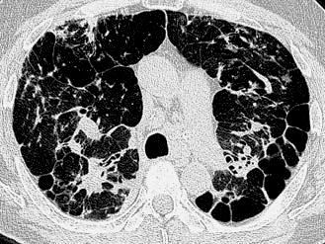
Бульозна емфізема (bullous emphysema)
.
Булльозна емфізема ‒ руйнування легеневої паренхіми з утворенням бул, зазвичай, на тлі парасептальної або панацинарної емфіземи.

Slide 83
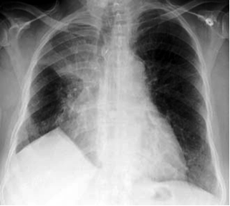
Юкстадіафрагмальний пік (juxtaphrenic peak)

Slide 84
Юкстадіафрагмальний пік (juxtaphrenic peak)
Юкстадіафрагмальний пік ‒ невеликий трикутник затемнення на вершині купола діафрагми, пов'язаний із втратою обʼєму верхньою часткою з будь-якої причини (напр., пострадіаційний фіброз або верхня лобектомія). Це найлегше побачити на фронтальній рентгенограмі грудної клітки (рис.). Пік зумовлений тягою вгору спайкою міждольової плеври.

Slide 85
References
Hansell DM, Bankier AA, MacMahon H, et al. Radiology 2008; 246:697–722
Gurney J W Radiology 1991; 178:1-10
Fan L, Shi-yuan, Fei Sunb, Xiang-sheng Xiao. Eur J Radiology 70 (2009) 41–48
Webb W. R. Radiology 2006; 239:322–338
Kim H, Min Park Ch, Sungmin Woo S, et al. Radiology 2013; 269:585–593
Tanaka N, Matsumoto T, Miura G, et al. Radiology 2003; 227:776–785
Irion KL, Marchiori E, Hochhegger B., et al. AJR 2009; 192:W90–W96
Pineda V, Andreu J, Caceres J, et al. RadioGraphics 2007; 27:19–32
Kubiman JE, Reyes BL, H. Hruban RH, et al. RadloGraphics 1993; 13:47-75
Cacere J, Mata J, Palmer J, et al. RadloGraphics 1991; 11:1143-1145
Berrocal T, Madrid C, Novo S, et al. RadioGraphics 2004; 24: 17e
Mettler F.A. Essentials of radiology. 2005
Park СM, Goo JM, Lee HJ. RadioGraphics 2007; 27:391–408

